Slide 1
Cascading Style Sheets
(CSS)
2.
Positionnement,
marges,
bordures

Slide 2
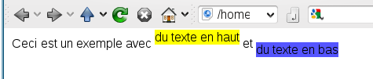


Positionnement
Positionnement par défaut : static
Le navigateur positionne les éléments en fonction de leur type
•
•
(block-level ou inline) et de leur
source de la page
<html>
<body>
<div>
Ici se trouve le menu
</div>
<div>
ordre
d’apparition
dans
le
code
Ce site
répertorie des citations de <span>Napoléon
Bonaparte</span>.
</div>
</body>
</html>
Programmation Web
 CSS

Slide 3
Positionnement (relatif)
•
Décalage par
rapport
au
positionnement static
HTML
CSS
<html>
<body>
Ceci
span.haut {
position: relative;
bottom: 8px;
background-color: #ffff00;
}
span.bas {
position: relative;
bottom: -8px;
est un
exemple
avec
<span class="haut">du texte en
haut</span> et
<span class="bas">du
bas</span>
</body>
</html>
texte
en
background-color:
#5555ff;
}
Programmation Web
 CSS

Slide 4
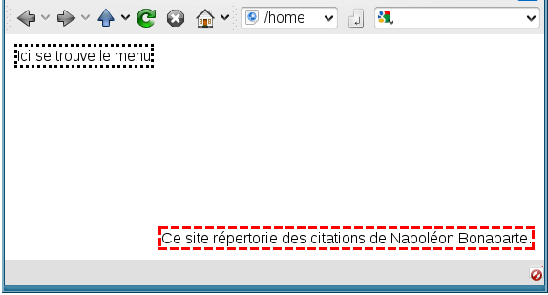

Positionnement (absolu 1/3)
Position arbitraire. L’ordre dans le code source n’a plus d’importance
•
•
Pour le positionnement
HTML
des
autres
éléments : comme s’il n’existait
CSS
div.menu {
position: absolute;
top: 10px;
left: 10px;
border-style: dotted;
}
div.contenu {
position: absolute;
pas
<html>
<body>
<div
class="menu">
Ici se trouve le
</div>
menu
<div class="contenu">
Ce site répertorie des citations de Napoléon Bonaparte.
</div>
bottom: 10px;
</b
º right: 10px;
dy>
>
Programmation Web
 CSS
</html
border-style: dashed;
border-color: red;
}
en pourcentage, c'est encore mieux...

Slide 5
Positionnement (absolu 2/3)
Position arbitraire. L’ordre dans le code source n’a plus d’importance
•
•
Pour le positionnement
HTML
des
autres
éléments : comme s’il n’existait
CSS
div.menu {
position: absolute;
top: 10px;
left: 10px;
pas
<html>
<body>
<div
Ce
class="contenu">
site répertorie des
citations de Napoléon Bonaparte.
</div>
<div class="menu">
border-style:
dotted;
}
div.contenu {
position: absolute;
bottom: 10px;
right: 10px;
border-style: dashed;
border-color: red;
}
Ici
</div>
</body>
</html>
se
trouve le
menu
Programmation Web
 CSS

Slide 6

Positionnement (absolu 3/3)
Position arbitraire. L’ordre dans le code source n’a plus d’importance
•
•
Pour le positionnement
HTML
des
autres
éléments : comme s’il n’existait
CSS
div.menu {
position: absolute;
top: 10px;
left: 10px;
pas
<html>
<body>
<div
Ce
class="contenu">
site répertorie des
citations de Napoléon Bonaparte.
</div>
<div class="menu">
border-style:
dotted;
}
div.contenu {
Ici se trouve le
</div>
<div>
menu
position: absolute;
bottom: 10px;
right: 10px;
border-style: dashed;
border-color: red;
}
Lorem
</div>
</body>
</html>
ipsum...
Programmation Web
 CSS

Slide 7
Positionnement (« fixed »)
•
position: fixed
•
Même comportement que « absolute », mais le positionnement
rapport à la fenêtre et pas à la page.
est fixe par
•
L’élément
reste
fixe
y
compris
lorsqu’on
manipule
la
barre
de
défilement
Programmation Web
 CSS

Slide 8
Marges
et
bordures
border
(bordure)
•
Bordures :
margin (marge externe)
padding (marge interne)
height contenu
width
–
–
border
border-left, border-right,
border-top, border-bottom
•
Marges externes:
–
–
margin
margin-top, margin-right,
margin-bottom, margin-left
•
Marges internes :
–
–
padding
padding-top, padding-right, padding-bottom, padding-left
• Tailles :
–
–
–
height
min-height max-height
width
min-width max-width
Programmation Web
 CSS

Slide 9
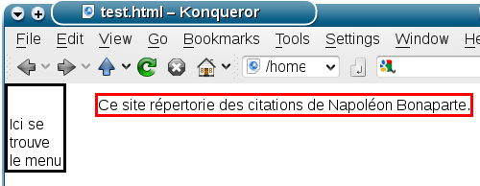
Marges
HTML
CSS
div.menu {
position: absolute;
top: 0px; left: 0px;
width: 10%;
padding-top: 30px;
padding-left: 2px;
border-style: solid;
}
div.contenu {
position: absolute;
<html>
<body>
<div
class="menu">
Ici se trouve le menu
</div>
<div class="contenu">
Ce site répertorie des citations de Napoléon Bonaparte.
</div>
</body>
/html>
< margin-left: 15%;
border-style:
border-color:
solid;
red;
}
marge par défaut du navigateur !
Programmation Web
 CSS

Slide 10
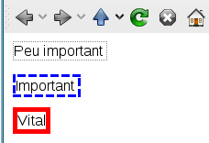

Bordures
none, solid, dotted, dashed,
double, groove, ridge,
inset, outset
HTML
CSS
<html>
<body>
<div class="i1"> Peu important
</div>
<div class="i2"> Important
</div>
<div class="i3"> Vital
</div>
</body>
</html>
div.i1 {
border-style:
border-color:
border-width:
}
div.i2 {
border-style:
border-color:
border-width:
}
div.i3 {
border-style:
border-color:
border-width:
}
dotted;
#888888;
thin;
ou une valeur numérique
dashed;
blue;
medium;
solid;
red;
thick;
Programmation Web
 CSS

Slide 11
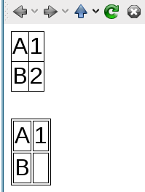

Bordures
des tableaux
HTML
CSS
<html>
<body>
<table
* {
font-size: xx-large;
class="fusion">
}
tr, td,
border:
}
.fusion
factorisation...
<tr><td>A</td><td>1</td></tr>
table {
1px solid black;
<tr><td>B</td><td>2</td></tr>
</table><br />
<table class="fission">
{
border-collapse: collapse;
<tr><td>A</td><
^{t} }
d>1</td></tr>
d></td></tr>
<tr><td>B</td><
^{t} .fission {
border-collapse: separate;
border-spacing: 2px;
empty-cells: show;
</table>
</body>
</html>
}
par défaut : hide
Programmation Web
 CSS

Slide 12
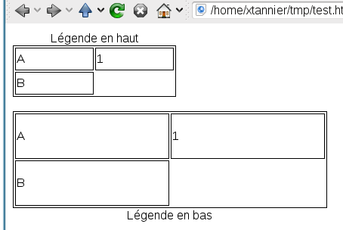

Tableaux
HTML
CSS
table {
1px solid black;
<html>
<body>
<table
tr, td,
border:
}
.tab1 {
class="tab1">
<caption>Légende en
</caption>
haut
caption-side:top;
}
.tab1 tr td {
width: 100px; height:
}
.tab2 {
caption-side:bottom;
}
<tr><td>A</td><td>1</td></tr>
<tr><td>B</td><td></td></tr>
</table><br />
<table class="tab2">
50px;
<caption>Légende
</caption>
<tr><td>
en
bas
A</td><td>1</td></tr>
B</td><td></td></tr>
<tr><td
> .tab1 tr td {
width: 200px; height:
}
</table>
</body>
</html>
100px;
Programmation Web
 CSS

Slide 13
Formatage
de texte
span#sid {
color: blue;
/*
ou
#0000FF,
ou rgb(0,0,255) */
text-align: center;
/*
ou
right, ou justify */
text-decoration: none;
/*
ou
overline, ou line-through,
ou underline */
text-transform: uppercase;
/*
ou
lowercase, ou capitalize
*/
text-indent:
1em;
/*
ou
10px,
ou
2%
*/
}
Programmation Web
 CSS

Slide 14
Visibilité
span.sclass
{
/* L’élément est masqué mais
visibility: hidden;
occupe toujours
la
même
place
*/
}
span.sclass
{
/* L’élément est masqué et a
comme s’il n’existait
display: none;
page apparaît
pas */
}
span.sclass
{
/* L’élément est rendu comme
display: block;
un bloc (espace
avant et après)
*/
}
div.dclass
{
/* L’élément est rendu comme
un élément « inline »
(s’intègre directement dans l’élément parent */
display: inline;
}
Programmation Web
 CSS

Slide 15
Prochains …
Compléments de CSS :
•
–
–
–
–
–
–
–
–
–
Les propriétés de longueur
Les polices
L’espacement, l’alignement, l’indentation
Les couleurs et les fonds
La gestion du débordement
Le flottement
Les règles de cascade
Les formatages de listes
Les « media types » et « media queries »
•
Quelques mots sur CSS 3
Programmation Web
 CSS

